Slide 1
Федеральное государственное образовательное бюджетное учреждение высшего образования
«Финансовый университет При Правительстве
Российской Федерации»
Колледж информатики и программирования
Проектирование и разработка базы данных для платформы онлайн-курсов
Руководитель курсового проекта: Хасанова Н. А.
Исполнитель курсового проекта: Колосова Д. С.
2025

Slide 2
Цель и задачи проекта
Цель: Разработка платформы для онлайн-курсов с самостоятельным обучением (без тьютора).
Задачи:
Создание удобного пользовательского интерфейса.
Внедрение системы автоматической проверки знаний.
Реализация функционала для создания курсов (роль «Преподаватель»).
Обеспечение администрирования и поддержки платформы.
Методы исследования:
- Анализ существующих решений (например, Stepik).
- Сравнительный анализ функционала популярных платформ.

Slide 3
Предмет и объект исследования
Объект исследования – онлайн-платформы для дистанционного обучения
(от простых сайтов с лекциями до сложных LMS-систем).
Предмет исследования – ключевые характеристики платформ:
- функционал (создание курсов, проверка знаний);
- интерфейс и удобство использования;
- технические аспекты (производительность, безопасность).

Slide 4
О проекте
Разрабатываемая платформа — это современное решение для дистанционного образования, позволяющее пользователям изучать материалы и создавать курсы без участия тьютора.
Онлайн-платформы для курсов — это цифровые среды, которые заменяют традиционное обучение, предоставляя:
- Доступ к лекциям, тестам и заданиям в любое время.
- Инструменты для автоматической проверки знаний.
- Возможность преподавателям разрабатывать и публиковать курсы.
Преимущества платформы:
- Удобный интерфейс для обучения и преподавания.
- Автоматизированная система проверки заданий.
- Гибкость и доступность для пользователей.

Slide 5
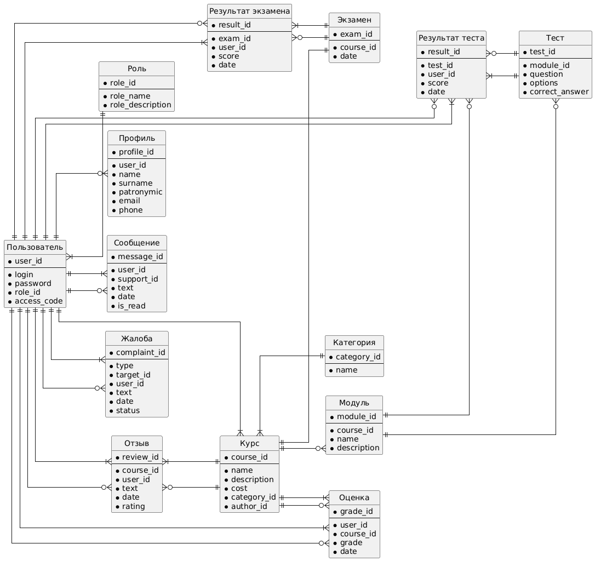
Инфологическая модель базы данных

Slide 6
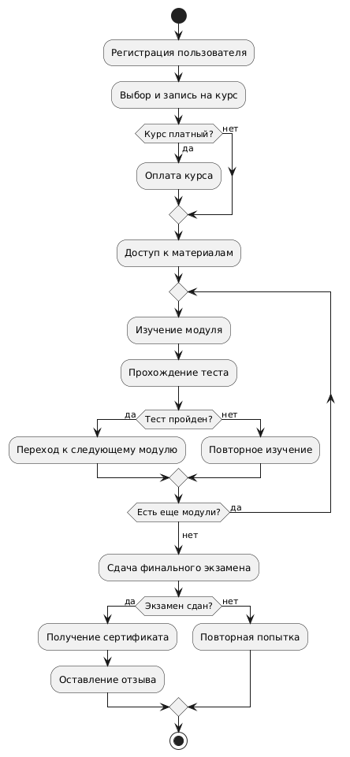
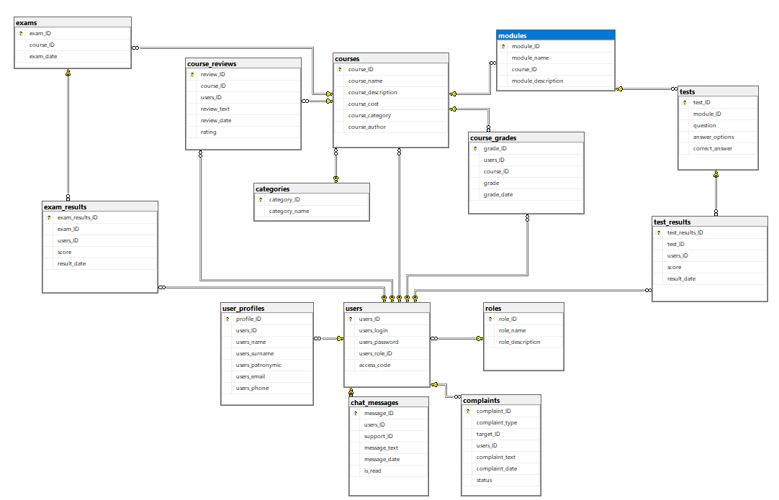
Диаграмма бизнес-процессов
ER-диаграмма базы данных

Slide 7
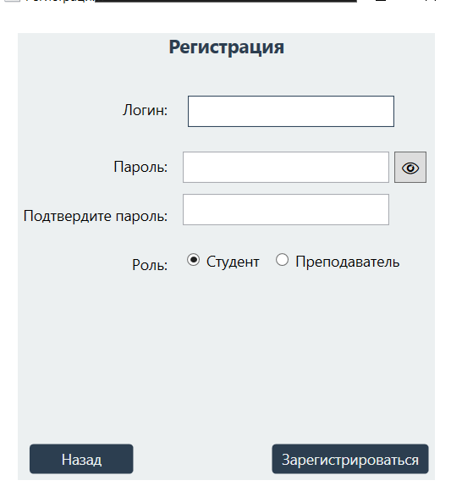
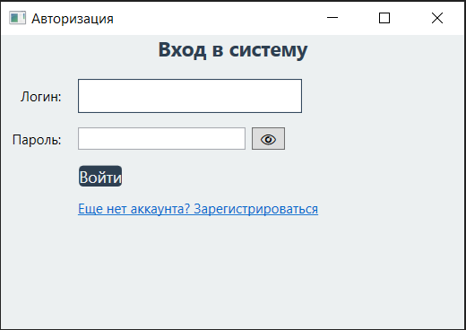
Интерфейс страниц регистрации и авторизации

Slide 8
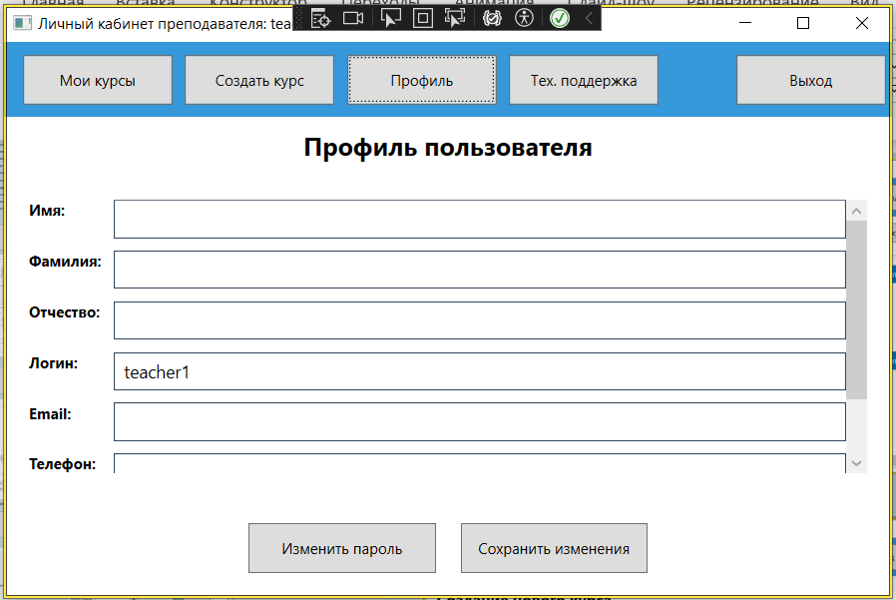
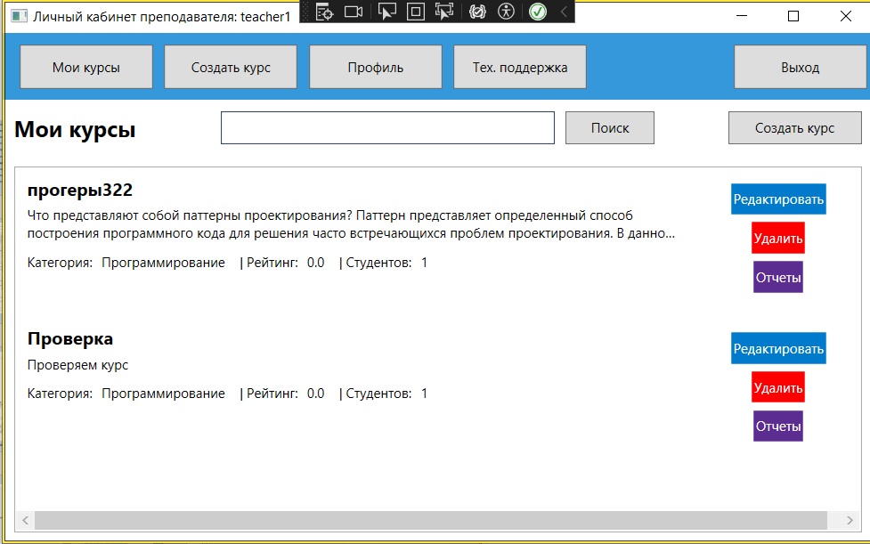
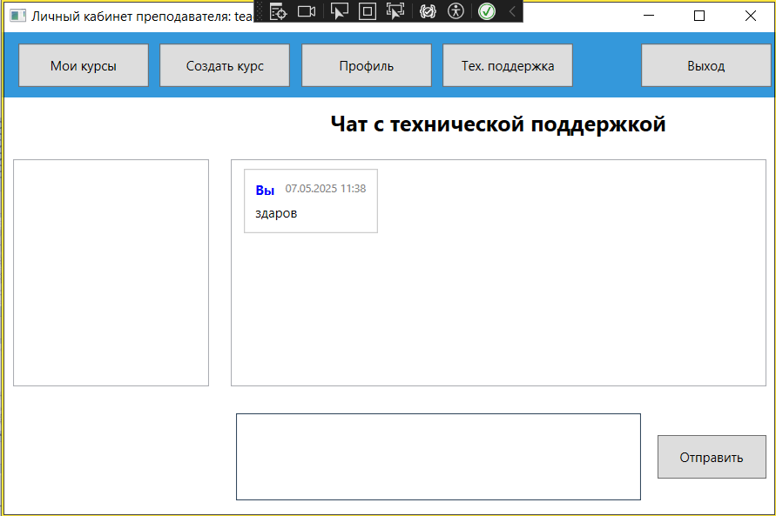
Интерфейс преподавателя

Slide 9
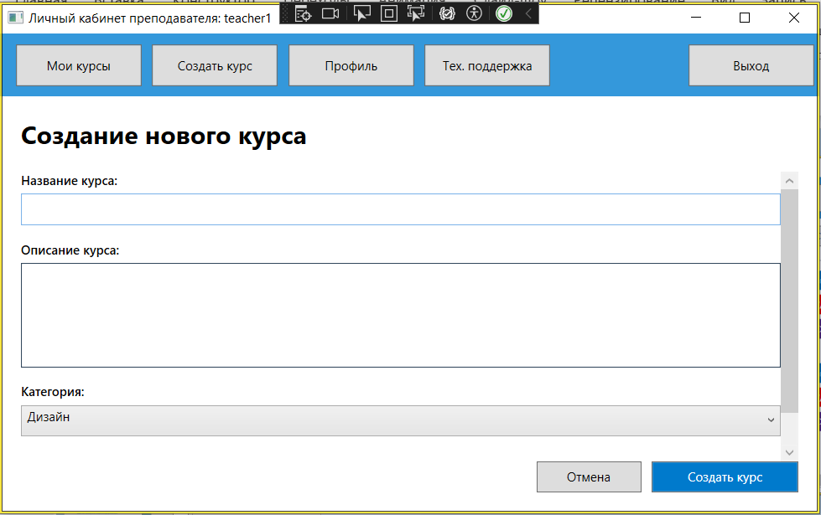
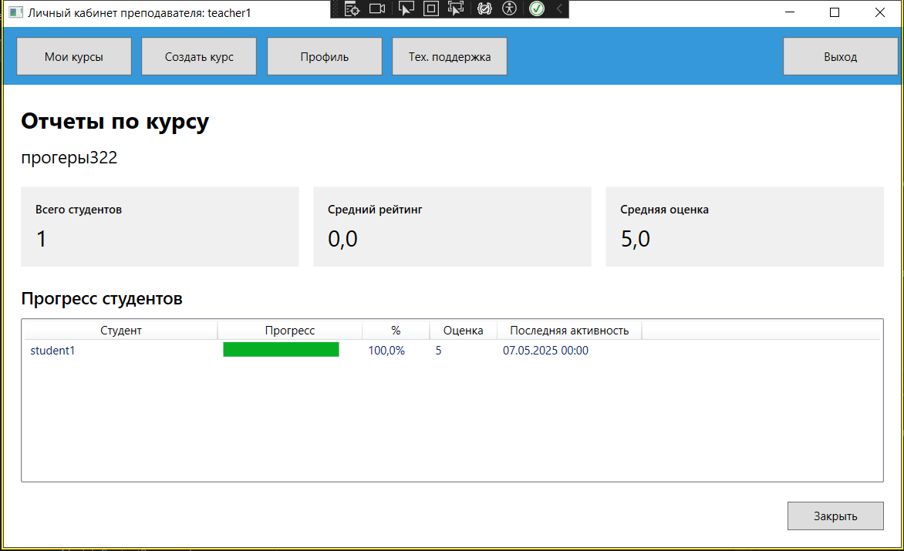
Интерфейс преподавателя

Slide 10
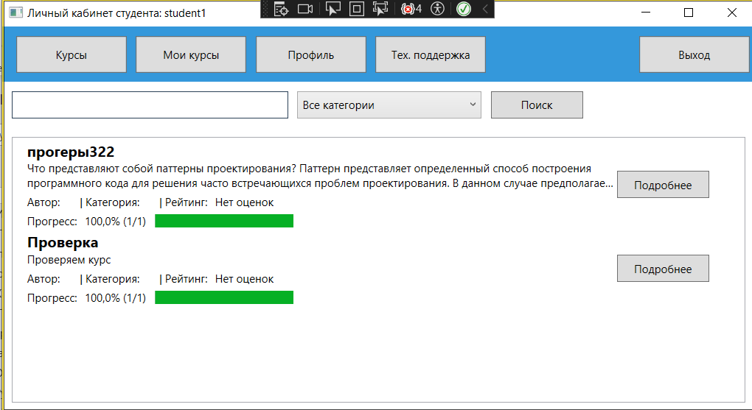
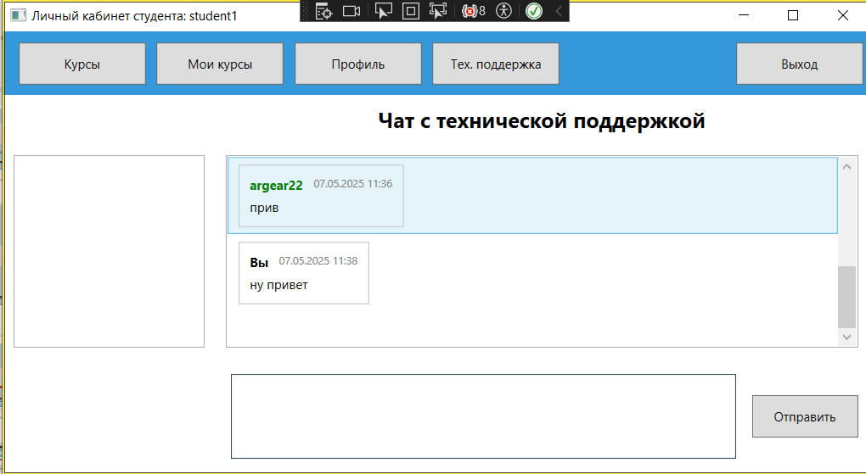
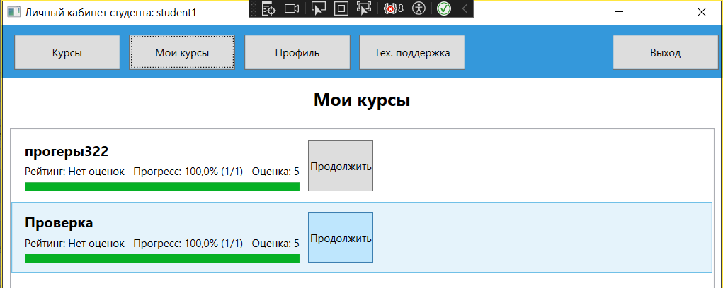
Интерфейс студента

Slide 11
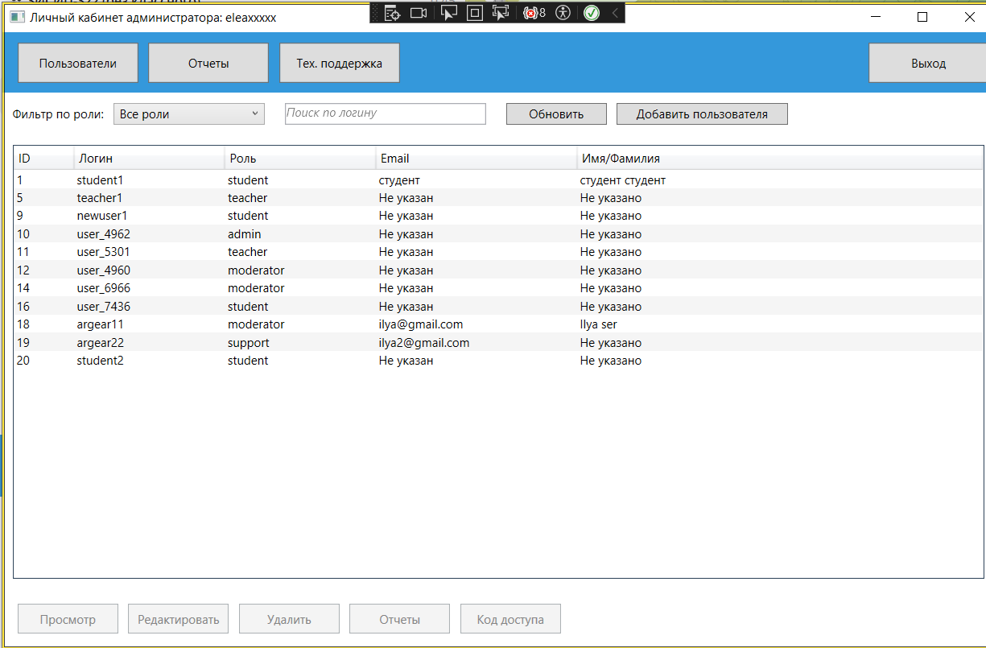
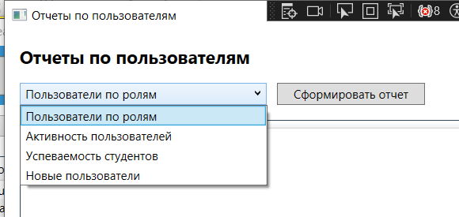
Интерфейс администратора

Slide 12
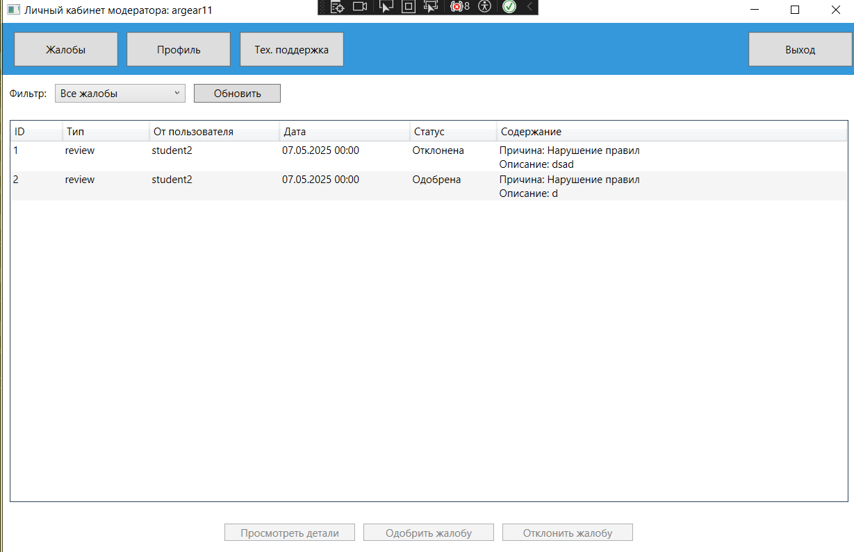
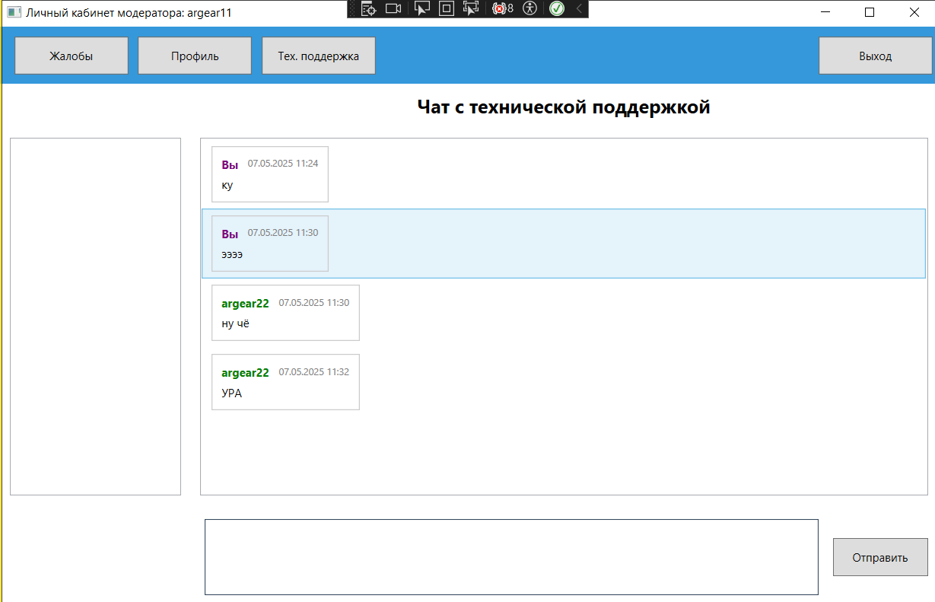
Интерфейс модератора

Slide 13
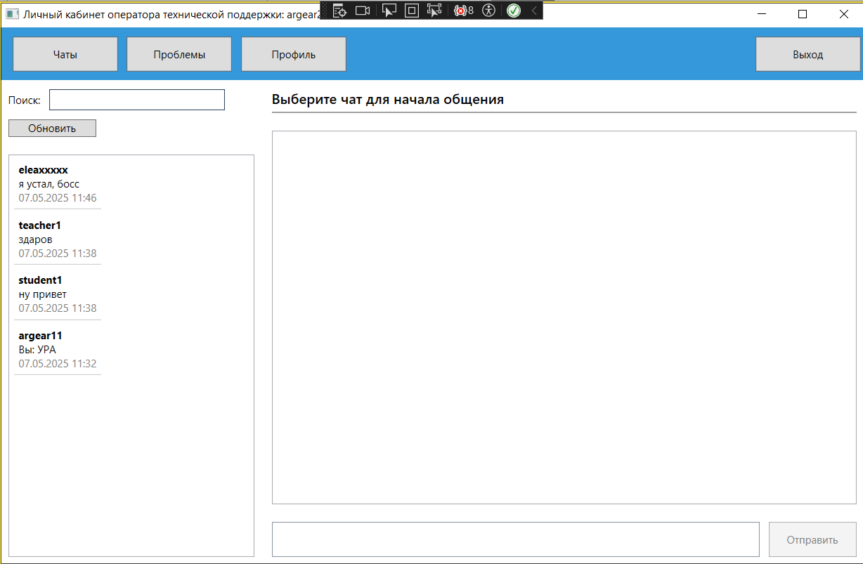
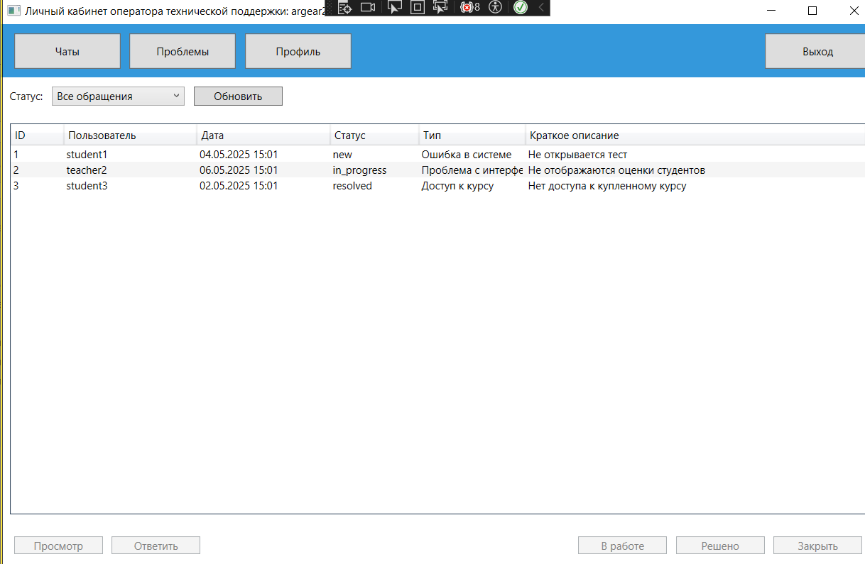
Интерфейс оператора технической поддержки

Slide 14
Достигнутые результаты
Разработан удобный пользовательский интерфейс
Внедрена система автоматической проверки знаний – созданы:
- Тесты с мгновенной обратной связью.
- Возможность загрузки заданий с автоматической оценкой.
3. Реализован функционал для преподавателей – добавлены:
- Инструменты для создания и редактирования курсов.
- Управление учебными материалами и тестами.
4. Обеспечено администрирование платформы – внедрены:
- Панель управления для модерации контента.
- Система поддержки пользователей.

Slide 15
Спасибо за внимание!

